Slide 2
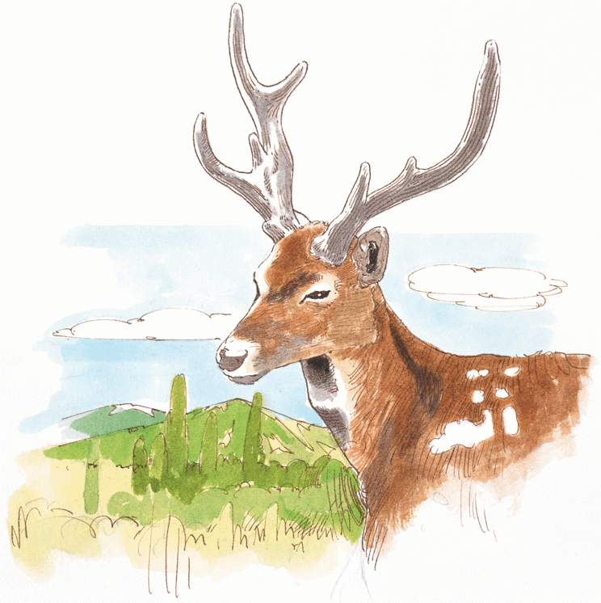
23 会走路的树

Slide 3

chén
qí
péi
qù
早晨 好奇 陪伴 有趣
走路 鹿角 大概 激动
lù
jiǎo
gài
jī

Slide 4

走路 当然 终于 告别
美丽 显得 特别 驯鹿

Slide 5
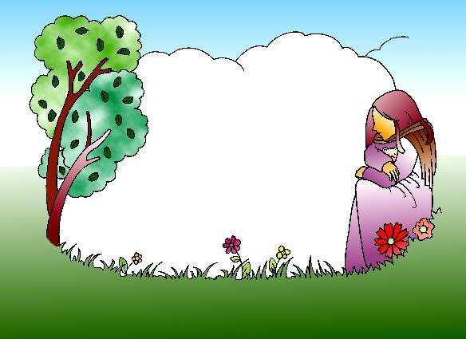
初读课文,思考:
这篇课文讲了几年的事情,分别从哪看出来的?

Slide 7
23 会走路的树

Slide 8
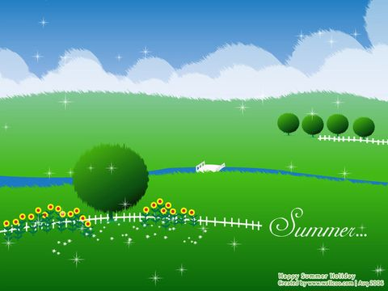



Slide 9

小鸟看见了,好奇地问:“ 你能让我到你身上坐一坐吗?”
“当然可以。来吧！”

Slide 10
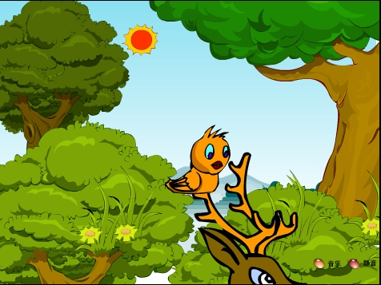
“当然可以。来吧！”小树带着小鸟玩了好一会儿,才把小鸟送回家。
从这以后,这棵树天天来陪小鸟,小鸟跟着他去了许多地方,看见了许多有趣的东西。

Slide 11
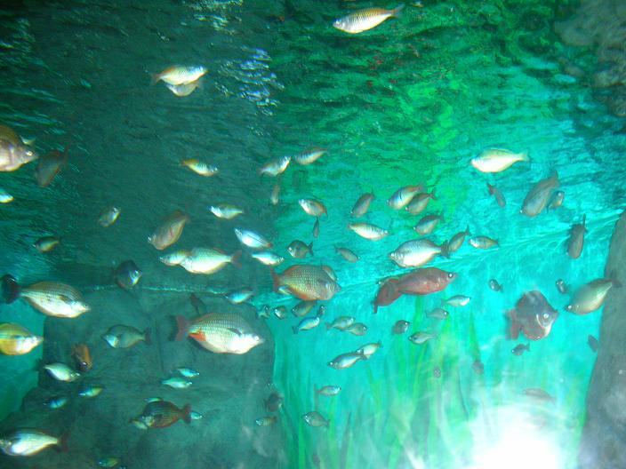
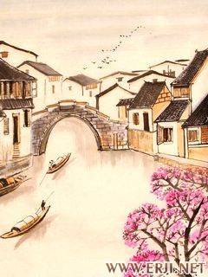

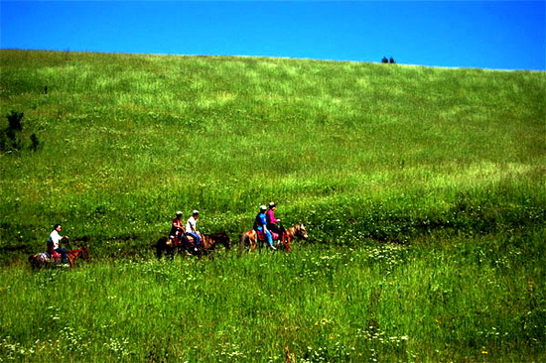
高原 森林 高山
各个城市 ．．．．．．

Slide 12
“亲爱的朋友，天越来越冷，我不得不离开这儿了，我是多么舍不得离开你呀！”
依依不舍

Slide 14

编一编:
小驯鹿让小鸟停在 他金色的角上向自己的家快步走去,小鸟来到小驯鹿的家,会发生什么故事呢?

